Slide 1
盐酸美金刚缓释胶囊
浙江京新药业股份有限公司

Slide 2
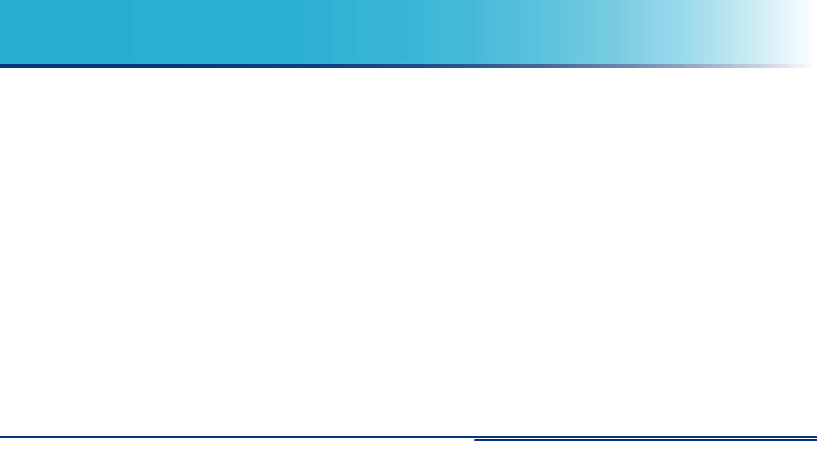
目录
01 药品基本信息
02 安全性
03 有效性
04 创新性
05 公平性

Slide 3
药品基本信息：
分类 | 药物 | 疗效 | 临床应用
兴奋性氨基酸受体拮抗剂 | 美金刚 | 可改善患者的认知、日常和全面的功能、精神行为症状，尤其是激越、妄想和攻击行为 | AD一线治疗药物，可单独或与ChEIs联合用于中重度AD；如单用本药疗效不佳，可换用或加用ChEIs 常在用药2-4周后开始见效，8-12周达到药效高峰
通用名：盐酸美金刚缓释胶囊
注册规格：7mg/片，28mg/片
中国大陆首次上市时间：2021-06
目前大陆地区同通用名药物的上市情况：共8家
全球首个上市国家及时间：2010-06
是否为OTC药物：否
参照药物建议：重酒石酸卡巴拉汀胶囊
兴奋性氨基酸受体拮抗剂作用机制：
AD患者N-甲基-D-天冬氨酸
（NMDA）受体
持续轻度激活
记忆-长时程效应缺失，认知功能受损
钙超载、细胞凋亡等兴奋性氨基酸毒性

Slide 4
药品基本信息：
适应症：治疗中重度至重度阿尔茨海默型痴呆
疾病基本情况：阿尔茨海默病（AD）是一种起病隐匿的进行性发展的神经系统退行性疾病。临床上以记忆障碍、失语、失用、失认、视空间技能损害、执行功能障碍以及人格和行为改变等全面性痴呆表现为特征，病因迄今未明。65岁以前发病者，称早老性痴呆；65岁以后发病者称老年性痴呆。
用法用量：本品推荐起始剂量为7mg每日一次。剂量应按7mg的增量逐渐增加到28mg每日一次的维持剂量。

Slide 5
药品基本信息：中国AD患者每年接近千万
我国流行病学调查结果显示：
≥60岁人群AD患病率为3.94%
以此推算中国60岁及以上人群有983万AD患者
Jia L, et al. The Lancet Public Health. 2020,5(12): e661-e671.

Slide 6
安全性
不良反应及注意事项：
1. 在临床试验中观察到的最常见不良反应为头痛、腹泻和眩晕。
2. 禁用于盐酸美金刚过敏患者及对处方中任何辅料过敏的患者。
3. 造成尿液pH升高的情况可能会导致美金刚从尿液中排泄减少，从而导致美金刚血药浓度上升。
安全性方面优势：
1.剂型升级为缓释胶囊，血药浓度更平稳，耐受性好，安全性高

Slide 7
有效性
对照原研等效性研究：
1. 浙江京新药业股份有限公司生产的盐酸美金刚缓释胶囊（受试制剂，28 mg）与美国Forest Pharmaceuticals,Inc.生产的盐酸美金刚缓释胶囊（NAMENDA XR®，28 mg）在中国健康成年受试者、空腹条件下展开的临床生物等效性研究中，主要药动学参数均符合生物等效性评价标准，安全性和耐受性良好，结果证明两种制剂在空腹条件下具有生物等效性。
2.浙江京新药业股份有限公司生产的盐酸美金刚缓释胶囊（受试制剂，28mg）与美国 Forest Pharmaceuticals,Inc. 生产的 盐 酸 美 金 刚 缓 释 胶 囊（NAMENDA XR®，28 mg）在中国健康成年受试者、餐后条件下展开的临床生物等效性研究中，主要药动学参数均符合生物等效性评价标准，安全性和耐受性良好，结果证明两种制剂在餐后条件下具有生物等效性。
指南推荐：
2018中国痴呆与认知障碍诊治指南（二）：阿尔茨海默病诊治指南推荐：明确诊断的中重度AD患者可以选用美金
刚或美金刚与多奈哌齐、卡巴拉汀联合治疗（A级推荐）

Slide 8
创新性
创新点：
美金刚血药浓度呈剂量依赖性，28mg/d 缓释胶囊的长期治疗可获得比20mg/d 的普通片剂更高的血药浓度。
美金刚缓释胶囊具有膜控型多颗粒缓释给药系统，保证治疗成分的持久平稳释放。缓释胶囊在给药后第一天血药浓度为94.9-105.3ng/mL，而速释片在24h内血药浓度为88.7-118.8ng/mL。相对于美金刚口服液可实现由每日2次给药到每日1次给药。
优势：
对于有认知和精神行为异常症状的老年AD患者而言， 剂型升级为缓释胶囊，血药浓度更平稳，耐受性好，安全性高，增加患者用药的依从性和看护者的方便性，可满足临床尚未满足的需求。

Slide 9
公平性
年发病患者数：983万人
弥补药物目录短板：弥补目录内缺乏治疗中重度至重度治疗阿尔茨海默型痴呆，缓释剂药物短板。
临床管理难度：患者依从性高，临床便于管理，同时不良反应更少更安全。

